Slide 1
Chapitre géographie 3 L'EAU : UNE RESSOURCE À MÉNAGER

Slide 2
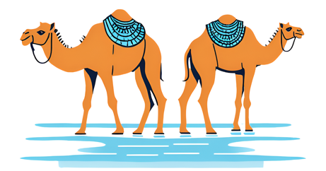
Quel est le sujet de la vidéo ?
Vidéo 1

Slide 3
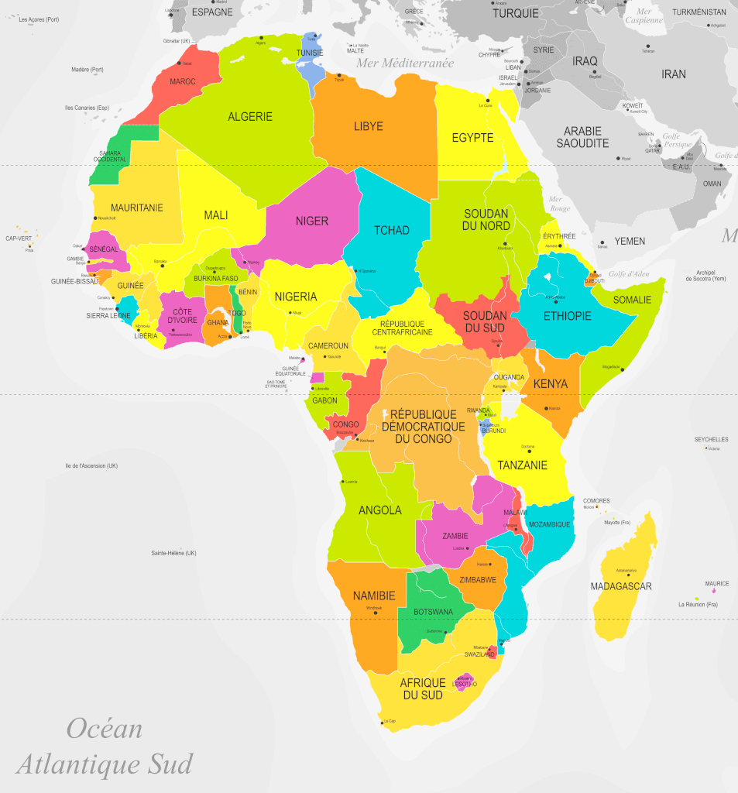
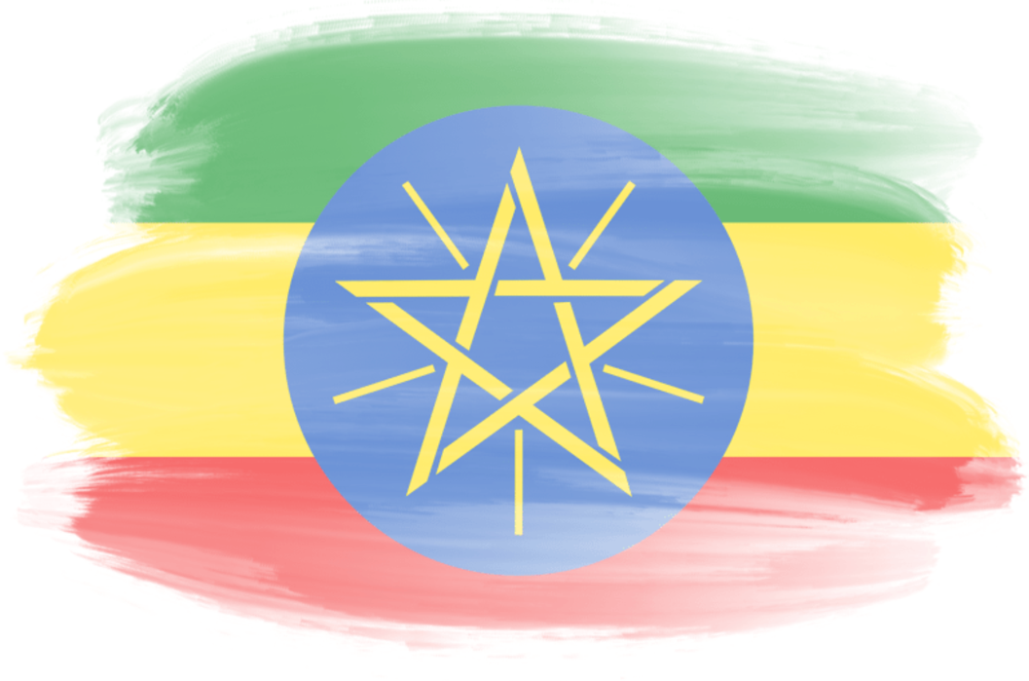
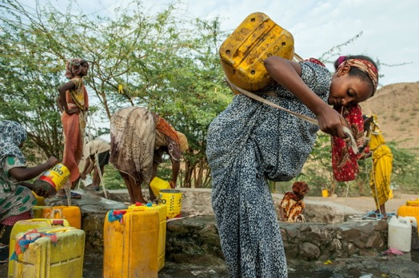
Les femmes vont chercher de l'eau dans des puits, Éthiopie Source : www.oxfam.org

Slide 4
Se repérer dans l’espace : l’Éthiopie
OCÉAN GLACIAL ARCTIQUE
OCÉAN
PACIFIQUE
FRANCE
ETATS-UNIS
OCÉAN
ATLANTIQUE
INDE
ÉTHIOPIE
RDC
OCÉAN
PACIFIQUE
OCÉAN
INDIEN
OCÉAN GLACIAL ANTARCTIQUE

Slide 5
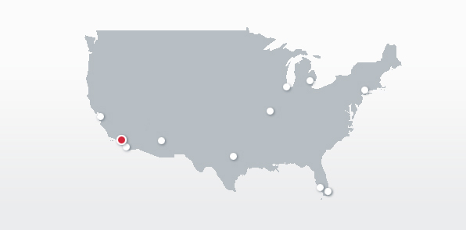
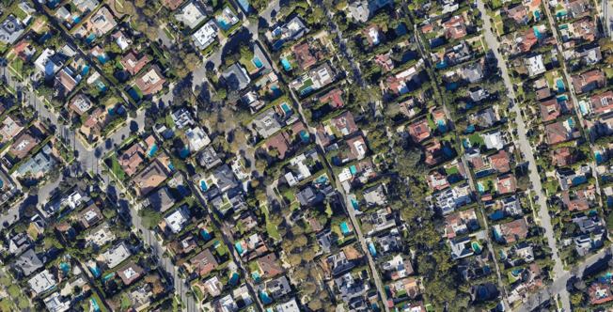
ÉTATS-UNIS
Beverly Hills
Los Angeles
Quartier de Beverly Hills, ville du comté de Los Angeles
Image Google earth, 2024

Slide 6
L' eau, indispensable à la vie, est une ressource renouvelable abondante sur Terre. Mais l'eau douce ne représente que 3% du total.
Source : www.ecobase21.net

Slide 8
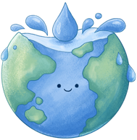
Vidéo 2

Slide 9
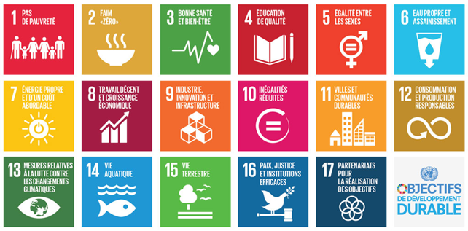
Les objectifs de développement durable : il s’agit des 17 objectifs fixés par l’ONU pour répondre aux défis mondiaux, notamment ceux liés à la pauvreté, aux inégalités, au climat, à la dégradation de l’environnement, à la prospérité, à la paix et à la justice.
6.1 : D’ici à 2030, assurer l’accès universel et équitable à l’eau potable, à un coût abordable.
6.4 : D’ici à 2030, augmenter considérablement l’utilisation rationnelle des ressources en eau dans tous les secteurs et garantir la viabilité des retraits et de l’approvisionnement en eau douce afin de tenir compte de la pénurie d’eau et de réduire nettement le nombre de personnes qui souffrent du manque d’eau.

Slide 10
- L' accès à l'eau est-il égal partout dans le monde ?
- Quelle gestion de l'eau est mise en place dans les pays qui en manquent ?

Slide 11
I. L'accès à l'eau dans un pays en pénurie : l'exemple de la Tunisie
A. L'utilisation de l'eau dans une oasis : Gabès

Slide 12
Se repérer dans l’espace : la Tunisie
OCÉAN GLACIAL ARCTIQUE
OCÉAN
PACIFIQUE
FRANCE
ETATS-UNIS
TUNISIE
OCÉAN
ATLANTIQUE
INDE
ÉTHIOPIE
RDC
OCÉAN
PACIFIQUE
OCÉAN
INDIEN
OCÉAN GLACIAL ANTARCTIQUE

Slide 13
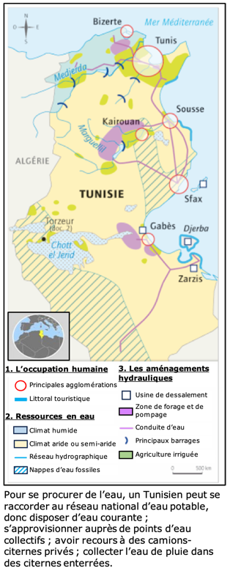
Compétence - Pratiquer différents langages
Passer d’un langage à un autre
Un conflit lié à l’eau : Gabès en Tunisie
1. Complète le tableau de présentation ci-dessous.
Où se situe Gabès ?
Quel est le climat de Gabès ?
Qu’est-ce que Gabès ?
Au centre-est de la Tunisie, au bord de la Méditerranée
Aride ou semi- aride
Une oasis

Slide 14
Définition
Oasis : espace irrigué dans le désert.
« Zone de forte concentration de population, les prélèvements en eau dans les nappes d’eau souterraines superficielles de Gabès alimentent les besoins de l'irrigation, tandis que les prélèvements à partir des nappes profondes de la Djeffara sont également mobilisés dans la production d'eau potable et l’agriculture. Le secteur industriel, développé notamment pour lutter contre le départ des jeunes, quant à lui, consomme 4,58 Mm³ en 2019 en provenance de cette même nappe. Notons par ailleurs que l'impact de la surexploitation des nappes souterraines sur le tarissement des sources d’eau de la région de Gabès apparait comme étant plus important que celui du changement climatique. Selon l’annuaire d’exploitation des nappes profondes de 2019, les ressources de la Djeffara à Gabès évaluées à 121,7 Mm³ sont exploitées à hauteur de 114,61 Mm³ à travers 260 forages dont 20% est à usage de l’eau potable et du tourisme (qui progresse), 76% pour l’agriculture (activité traditionnelle, en danger aujourd’hui) et 4% pour l’usage industriel. »
Source : D’après Ressources en eau non conventionnelles à Gabès, Tunisie: Réalisation d’un diagnostic sur les ressources en eau non conventionnelles et définition d'un plan de gestion municipal, 30 juin 2022.

Slide 15
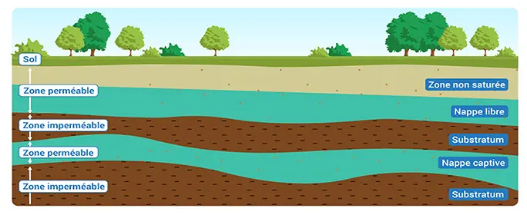
Il existe des nappes libres et des nappes captives :
une nappe libre est une nappe souterraine limitée au-dessus par une surface libre
une nappe captive (fossile) est contenue dans un aquifère, intercalé entre deux formations quasi imperméables.
Aquifère : Terrain perméable, poreux, permettant l'écoulement d'une nappe souterraine et le captage de l'eau.

Slide 16
« Zone de forte concentration de population, les prélèvements en eau dans les nappes d’eau souterraines superficielles de Gabès alimentent les besoins de l'irrigation, tandis que les prélèvements à partir des nappes profondes de la Djeffara sont également mobilisés dans la production d'eau potable et l’agriculture. Le secteur industriel, développé notamment pour lutter contre le départ des jeunes, quant à lui, consomme 4,58 Mm³ en 2019 en provenance de cette même nappe. Notons par ailleurs que l'impact de la surexploitation des nappes souterraines sur le tarissement des sources d’eau de la région de Gabès apparait comme étant plus important que celui du changement climatique. Selon l’annuaire d’exploitation des nappes profondes de 2019, les ressources de la Djeffara à Gabès évaluées à 121,7 Mm³ sont exploitées à hauteur de 114,61 Mm³ à travers 260 forages dont 20% est à usage de l’eau potable et du tourisme (qui progresse), 76% pour l’agriculture (activité traditionnelle, en danger aujourd’hui) et 4% pour l’usage industriel. »
Source : D’après Ressources en eau non conventionnelles à Gabès, Tunisie: Réalisation d’un diagnostic sur les ressources en eau non conventionnelles et définition d'un plan de gestion municipal, 30 juin 2022.
2. À partir du texte, complète le schéma sur le conflit lié à l’eau à Gabès. Utilise la légende et les consignes ci-dessous t’aider :
 Relève et indique sur le schéma les secteurs d’activité utilisant l’eau à Gabès.
 Relève et indique sur le schéma où pompent-ils cette eau.
 Caractérise comment et pourquoi ces différents secteurs d’activité exploitent-ils l’eau à Gabès.
 Indique sur le schéma le terme souligné dans le document 1.
 Complète le schéma à l’aide des figurés proposés dans la légende.
 Donne un titre au schéma.

Slide 17
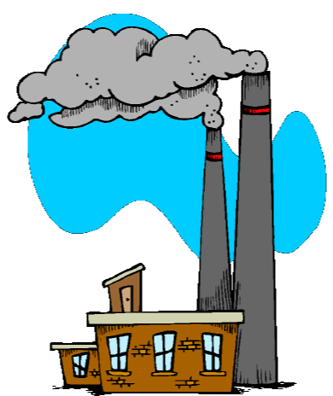
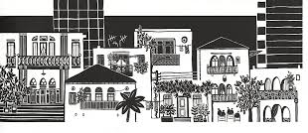
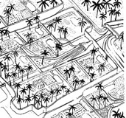
L'utilisation de l'eau à Gabès
Titre : .........................................................................................................
Ville
Industries
Tourisme
Agriculture
- 20% pour l’eau potable,
- Besoins quotidiens
- 4 %
- Lutter contre
le départ des jeunes
Progression du
tourisme
- 76%
- Activité
traditionnelle
++
++
++
Nappe d'eau souterraine
Surexploitation
Légende
Activités concurrentes pour l' usage de l'eau
++
Augmentation de la consommation en eau
Risque de pénurie ,
problème d'irrigation
Utilisation de l'eau

Slide 18
Définition
Conflit d'usage : Opposition de différents acteurs / secteurs pour l' utilisation d'une ressource ou d'un espace.

Slide 19
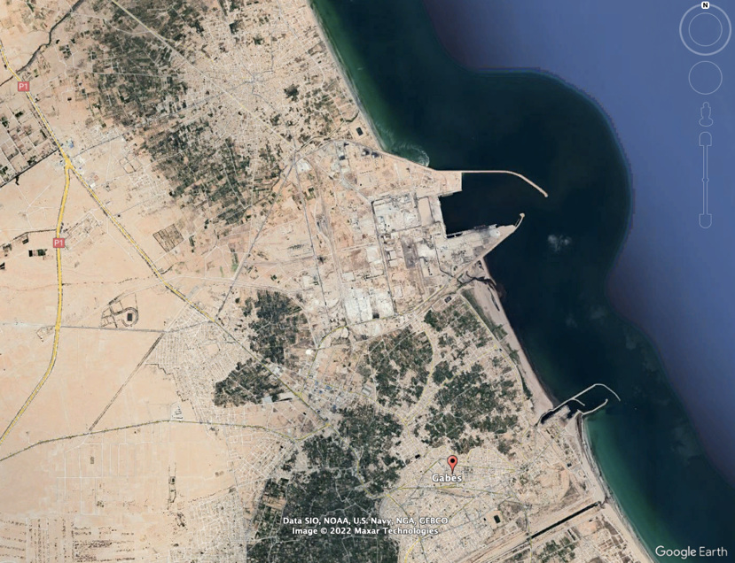
Gabès en 2024, Image Google earth

Slide 20
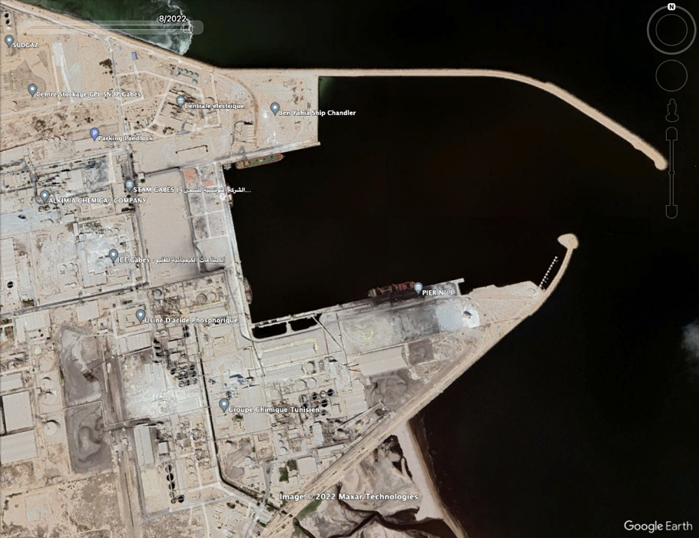
Port industriel de Gabès, Image Google earth, 2024

Slide 21
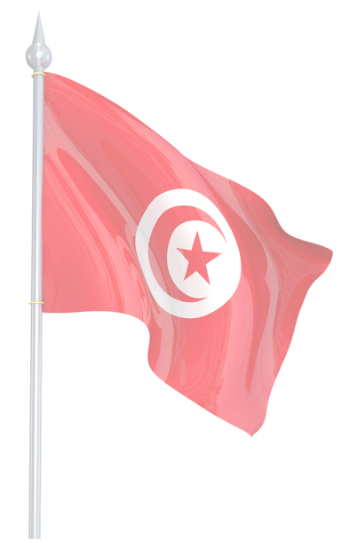
B. La gestion de l'eau en Tunisie
Compétence - Pratiquer différents langages
Écrire pour construire sa pensée et son savoir
L’eau en Tunisie

Slide 22
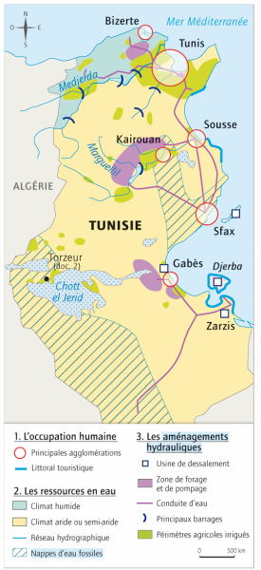
B. La gestion de l'eau en Tunisie
« En 2025, la Tunisie consommera probablement annuellement 44% d’eau en plus. [...] La demande se concentre surtout dans les villes où le branchement au réseau d’eau potable est quasiment généralisé et où le niveau de vie ainsi que l’équipement des ménages sont plus élevés qu’en milieu rural¹.
Par ailleurs, il est probable que les changements climatiques vont réduire de 10 à 20% la ressource en eau disponible dans le pays. La Tunisie risque d’importer près de la moitié de son alimentation pour ne pas utiliser trop d’eau dans l’agriculture. »
Sources diverses dont : Ghislain de Marsily, L’eau, un trésor en partage, Dunod, 2009, et Bruno et Christophe Cudennec, « Gestion de l’eau en milieu aride », Développement durable et territoires, 10 février 2006
¹ Pour se procurer de l’eau, un Tunisien ou une Tunisienne peut : se raccorder au réseau national d’eau potable, donc disposer d’eau courant ; s’approvisionner auprès de points d’eau collectifs ; avoir recours à des camions-citernes privés ; collecter l’eau de pluie dans des citernes enterrées.

Slide 23
Le climat en Tunisie a. Combien de types de climat compte la Tunisie ? b. Où se trouvent les régions les plus humides ? c. Quel climat connaît le reste du territoire tunisien ?
a. Deux.
b. Au Nord du pays.
c. Aride ou semi- aride.

Slide 24
« [...] Les précipitations annuelles moyennes en Tunisie ont atteint 283 mm en 2019, avec des variations considérables entre les différentes régions du pays, certaines zones situées au nord-ouest enregistrant parfois un taux annuel dépassant les 1000 mm, alors que cette moyenne est inférieure à 100 mm dans certaines zones du sud bordant le Sahara.
On évalue les ressources en eau de la Tunisie à environ 5 milliards de mètres cubes : le volume des eaux de surface représentant 2575 millions de mètres cubes et celui des eaux souterraines 2197 millions de mètres cubes. Les régions du nord fournissent 80% des eaux de surface. Quant aux eaux souterraines, elles sont réparties dans les aquifères peu profonds [roche souterraine perméable qui abrite de l’eau comme le sable ], dont les ressources ont été estimées à environ 746 millions de mètres cubes. La majorité d'entre eux se trouvent au nord (49 %) puis au centre (33 %) et leur taux d'utilisation [est permise] à travers plus de 111 000 puits de surface. Quant aux eaux souterraines profondes, leur volume avoisine les 1400 millions de mètres cubes - dont près de la moitié est non renouvelable – et elles sont concentrées principalement dans le sud (60 %) et extraites à travers plus de 30 000 puits [...].
Quant aux infrastructures hydrauliques, on trouve plus de 1 200 unités réparties comme suit : 37 barrages, 258 barrages de montagne, 913 lacs de montagne, en plus de 19 stations d'épuration, 15 usines de dessalement des eaux souterraines et une usine de dessalement d'eau de mer. La longueur du réseau de distribution d'eau atteint plus de 55 000 km.
L'agriculture s’approprie 80% de l'eau prélevée, l'industrie 5%, le tourisme 2% et le reste – 13% - va à la consommation et à l'usage domestique. [...] »
Source : Mohamed Rami Abdelmoula, « L’eau en Tunisie : seuil de pauvreté et schémas de paupérisation », www.assafirarabi.com, 28 juin 2021, consulté le 11 novembre 2022.

Slide 25
a. Agriculture (80%),usages domestiques (13%), industries (5%) et tourisme (2%).
II. Une demande en eau en augmentation a. Comment se répartit la consommation d’eau en Tunisie en 2019 ? b. Où se concentrent essentiellement les nouvelles demandes en eau ? c. Comment les Tunisiens et les Tunisiennes peuvent-ils avoir accès à l’eau ?
b. Dans les villes.
c. par le réseau national d’eau potable ; par les points d’eau collectifs ; par des camions-citernes privés ; en collectant l’eau de pluie.

Slide 26
III. Une utilisation de l’eau disputée Quel type de conflit peut entrainer les différents besoins en eau ? b. Donne un exemple de conflit | b. Reprendre l'exemple de Gabès
IV. Des solutions pour l’avenir ? a. Comment vont évoluer les demandes en eau en Tunisie dans les années à venir ? b. Quel problème risque alors de rencontrer le pays ? c. Comment essaie-t-il de remédier au manque d’eau ? d. Quel type d’irrigation permet également d’économiser l’eau ? e. Qu'envisage la Tunisie en dernière solution ?
a. des conflits d'usage.
a. augmentent de 44% alors que les pluies vont réduire de 10 à 20%.
b. De pénurie
c. Aménagements hydrauliques : usines de dessalement, pompages, barrages, réservoirs...

Slide 27
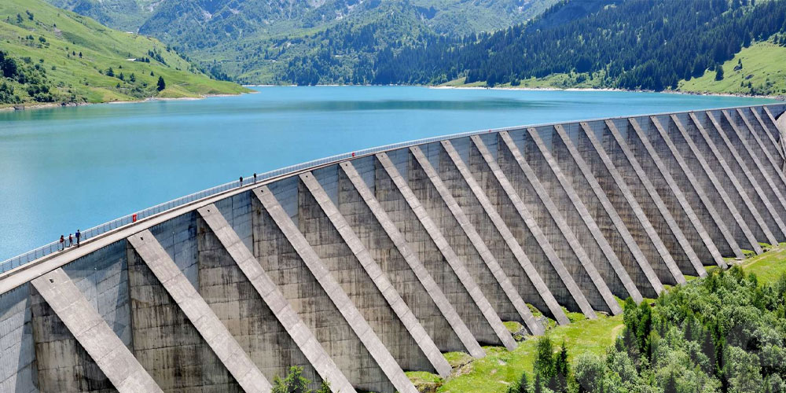
Barrage en Tunisie
Barrage « Barbara » à Fernana, Nord de la Tunisie

Slide 28
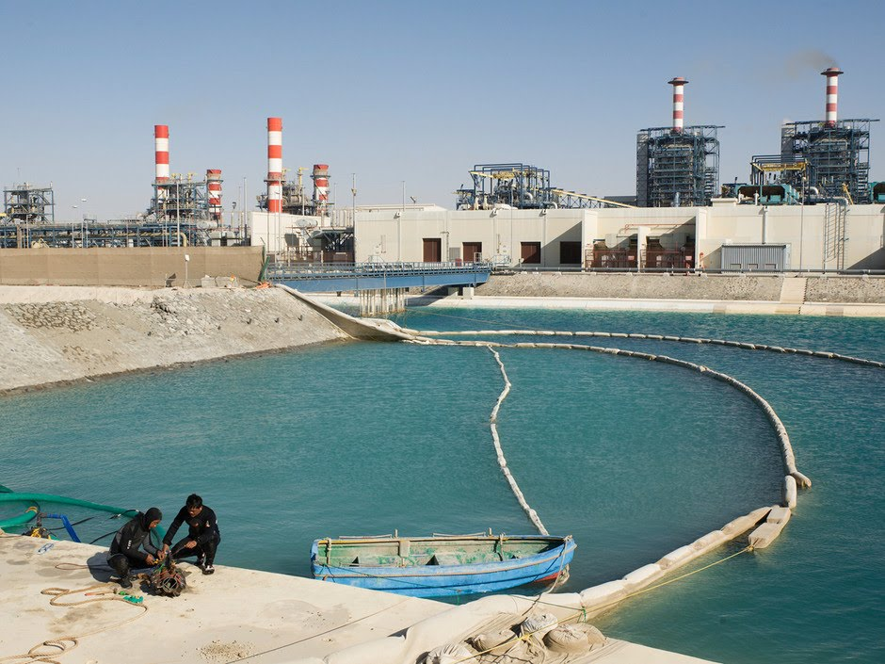
Usine de dessalement

Slide 29
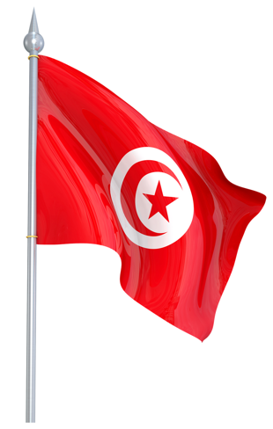
Vidéo 3

Slide 30
IV. Des solutions pour l’avenir ? d. Quel type d’irrigation permet également d’économiser l’eau ? e. Enfin, qu'envisage la Tunisie en dernière solution ?
d. Le goutte-à-goutte dans le cadre d’une gestion durable de la ressource.
e. Importer la moitié de son alimentation pour ne pas utiliser trop d'eau pour l'agriculture.

Slide 31
Vidéo 4

Slide 32
Définition
Aménagement hydraulique : aménagement pour capter, stocker et transporter l'eau.
Bilan :
Rédaction : expliquer la situation de l'accès à l'eau en Tunisie à partir des questions et des réponses du tableau.

Slide 33
II. L'eau dans le monde
Compétence : Présenter, analyser et comprendre un document
Présenter et lire une carte
Des ressources en eau limitées

Slide 34
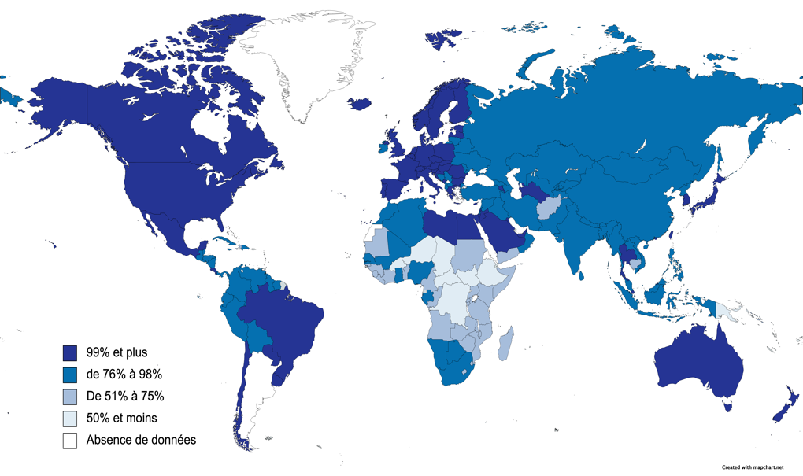
Des ressources en eau limitées
OCÉAN GLACIAL ARCTIQUE
NORVEGE
RUSSIE
CANADA
FRANCE
ÉTATS-UNIS
IRAN
CHINE
JAPON
OCÉAN PACIFIQUE
ALGÉRIE
MEXIQUE
HAITI
INDE
OCÉAN PACIFIQUE
TCHAD
RDC
AFGHANISTAN
PAPOUASIE-NOUVELLE-GUINÉE
Population ayant accès à l'eau potable en 2020 (en %)
OCÉAN ATLANTIQUE
BRESIL
MADAGASCAR
AUSTRALIE
CHILI
OCÉAN INDIEN
OCÉAN GLACIAL ANTARCTIQUE
Source : UNICEF, 2023

Slide 35
Titre de la carte
Sources et année des données
Que représente la légende ? Comment ?
Quelle couleur est utilisée pour représenter un accès à l’eau potable très important ? Un très faible accès ?
Des ressources en eau limitées.
UNICEF, 2023.
Le pourcentage de la population ayant accès à l'eau potable en 2020 avec un code couleur.
- Accès très important : bleu foncé
- Accès très faible : Bleu clair

Slide 36
Des ressources en eau limitées
OCÉAN GLACIAL ARCTIQUE
NORVEGE
RUSSIE
CANADA
FRANCE
ÉTATS-UNIS
IRAN
CHINE
JAPON
OCÉAN PACIFIQUE
ALGÉRIE
MEXIQUE
HAITI
INDE
OCÉAN PACIFIQUE
TCHAD
RDC
AFGHANISTAN
PAPOUASIE-NOUVELLE-GUINÉE
Population ayant accès à l'eau potable en 2020 (en %)
OCÉAN ATLANTIQUE
BRESIL
MADAGASCAR
AUSTRALIE
CHILI
OCÉAN INDIEN
OCÉAN GLACIAL ANTARCTIQUE
Source : UNICEF, 2023

Slide 37
La majorité des pays présentent un accès à l'eau potable satisfaisant (plus de 76% de la population minimum).
Quelle est la situation de la majorité des pays concernant l’accès à l’eau potable ?
Les régions où l’accès à l’eau potable est très important sont-elles nombreuses ? Cite 3 pays en exemple.
Quelle région du monde concentre l’essentiel des pays au très faible accès à l’eau potable ? Cite 3 pays en exemple.
Oui, elles sont relativement nombreuses mais concentrées.
Exemples : Canada, France, Australie.
L'Afrique
Exemple : Tchad, RDC, Madagascar...

Slide 38
Quelles autres régions du monde présente des pays au faible accès à l’eau potable ? Indique les pays concernés.
Que lien observes-tu entre cette carte et celle étudiée sur l'IDH.
- Asie : Afghanistan.
- Océanie : Papouasie-Nouvelle-Guinée.
- Amérique centrale : Haïti.

Slide 39
Des ressources en eau limitées
OCÉAN GLACIAL ARCTIQUE
NORVEGE
RUSSIE
CANADA
FRANCE
ÉTATS-UNIS
IRAN
CHINE
JAPON
OCÉAN PACIFIQUE
ALGÉRIE
MEXIQUE
HAITI
INDE
OCÉAN PACIFIQUE
TCHAD
RDC
AFGHANISTAN
PAPOUASIE-NOUVELLE-GUINÉE
Population ayant accès à l'eau potable en 2020 (en %)
OCÉAN ATLANTIQUE
BRESIL
MADAGASCAR
AUSTRALIE
CHILI
OCÉAN INDIEN
OCÉAN GLACIAL ANTARCTIQUE
Source : UNICEF, 2023

Slide 40
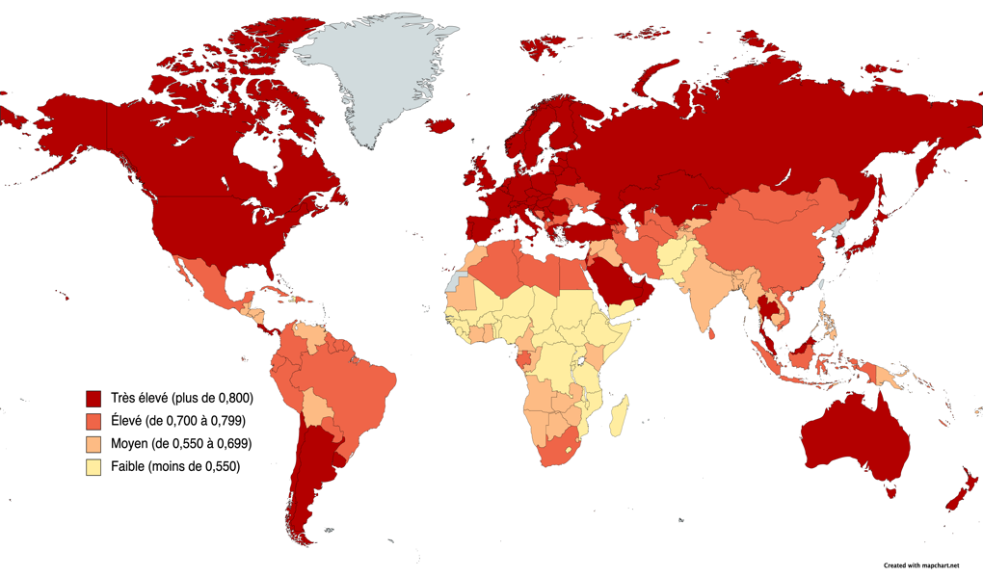
L’Indice de Développement Humain dans le monde en 2021
OCÉAN GLACIAL ARCTIQUE
NORVEGE
RUSSIE
CANADA
FRANCE
ÉTATS-UNIS
CHINE
JAPON
OCÉAN PACIFIQUE
IRAN
ALGÉRIE
OCÉAN PACIFIQUE
MEXIQUE
INDE
TCHAD
IDH
OCÉAN ATLANTIQUE
RDC
BRESIL
MADAGASCAR
OCÉAN INDIEN
AUSTRALIE
ARGENTINE
OCÉAN GLACIAL ANTARCTIQUE
Source : UNDP.

Slide 41
Les pays qui disposent d'un accès à l'eau potable très restreint sont également les pays qui souffrent de la pauvreté et d'un IDH très faible... ce qui accentue leur vulnérabilité.
Que lien observes-tu entre cette carte et celle étudiée sur l'IDH.

Slide 42
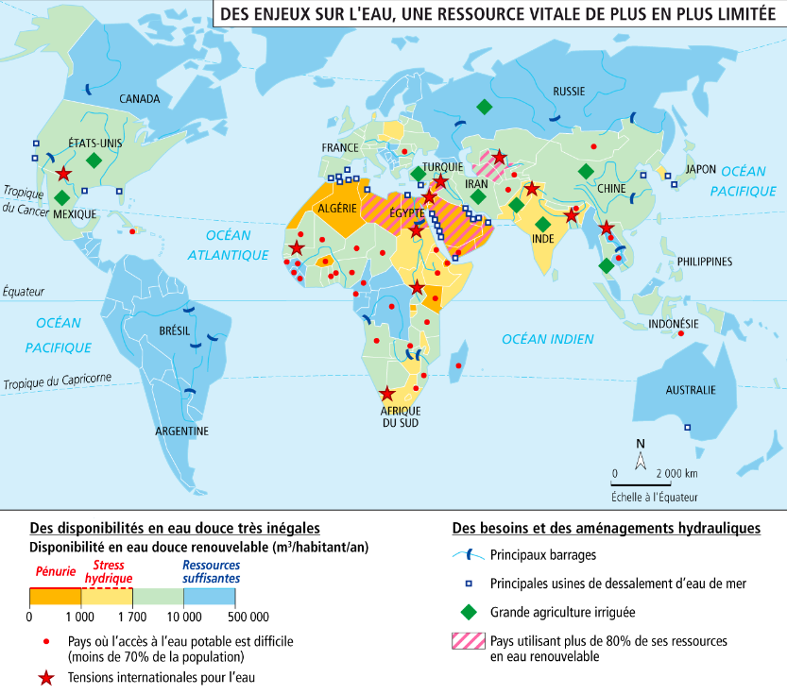
Que peut entrainer le manque d'eau dans le monde?

Slide 43
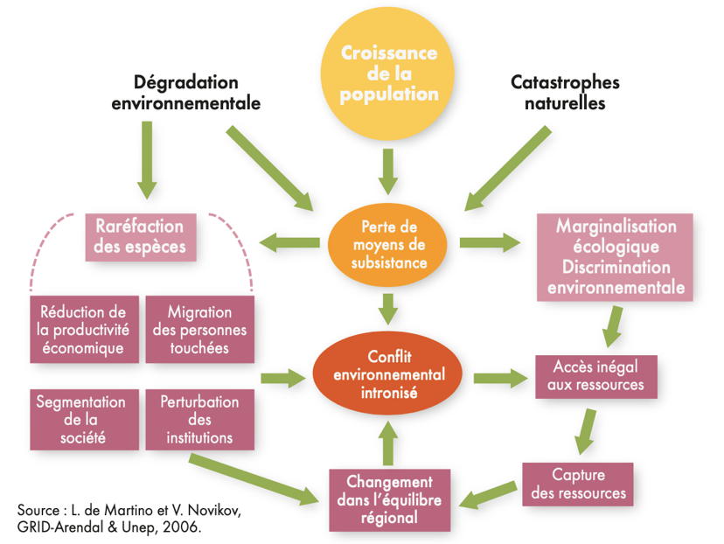
Mécanisme d’un conflit d’usage
Franck Tetard, Grand Atlas 2023

Slide 44
Bilan - L'accès à l'eau potable est inégal selon les régions du monde : des facteurs naturels (manque de pluie) mais aussi économiques expliquent ces situations (les pays pauvres, surconsommation de la ressource, ...).
Des aménagements hydrauliques sont nécessaires mais demandent des investissements importants. Des conflits d'usage entre les pays apparaissent à l'échelle locale mais aussi internationale.

Slide 45
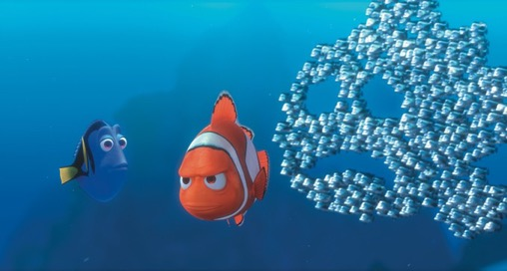
VIDÉO CONCLUSION
Début à 4'18
8'40 à la fin
FIN DU CHAPITRE

